Slide 1


Agentes do Amanhã: Sua Jornada no Copilot
Bruna Damasceno

Slide 2
Introdução
Os agentes de IA estão revolucionando a maneira como interagimos com a tecnologia. No Copilot Studio, você encontra ferramentas poderosas para criar soluções inteligentes que automatizam tarefas, respondem a perguntas e melhoram processos. Este ebook é o seu ponto de partida para entender como criar e aproveitar ao máximo os agentes de IA, seja para resolver problemas simples ou transformar fluxos de trabalho mais complexos.
Prepare-se para explorar funções, exemplos práticos e dicas que tornarão seus agentes ainda mais eficientes e inovadores.

Slide 3
AGENTS
01

Slide 4
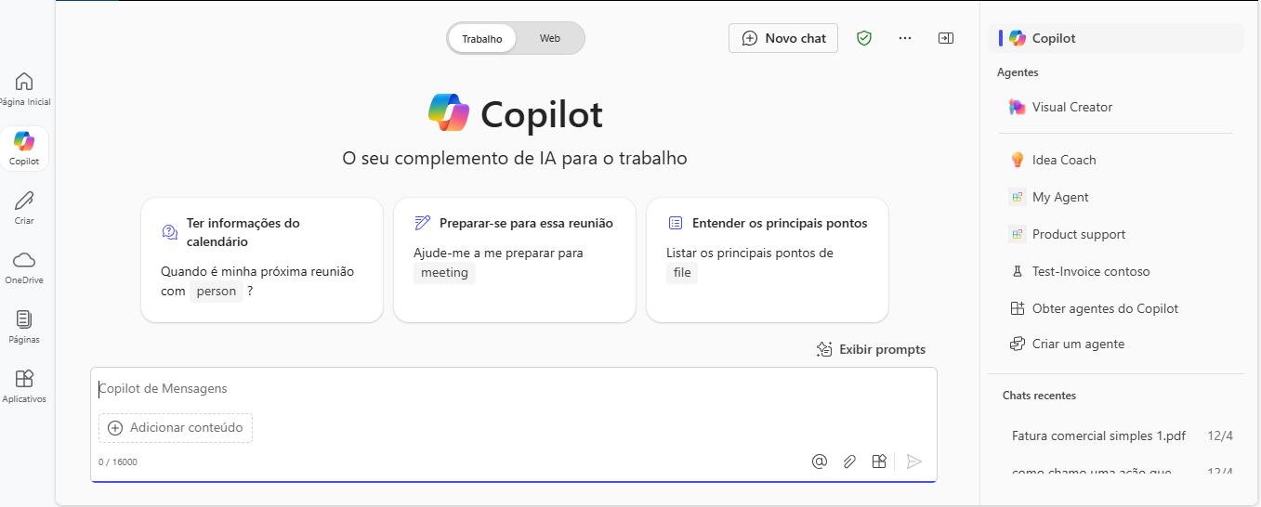
Agents de IA
Agentes de IA são sistemas inteligentes projetados para interagir com usuários ou processos, entendendo comandos, interpretando dados e executando ações automaticamente. Eles podem ser usados para resolver problemas, automatizar fluxos de trabalho e melhorar a eficiência em diversos contextos. No Copilot Studio, os agentes são personalizáveis e capazes de operar em múltiplos canais, oferecendo soluções precisas e adaptáveis.

